Slide 1
Giáo viên: Lê Thị Chinh
Email : lethichinh09sdl@gmail.com

Slide 2
Trò chơi
LẬT MẢNH GHÉP

Slide 3
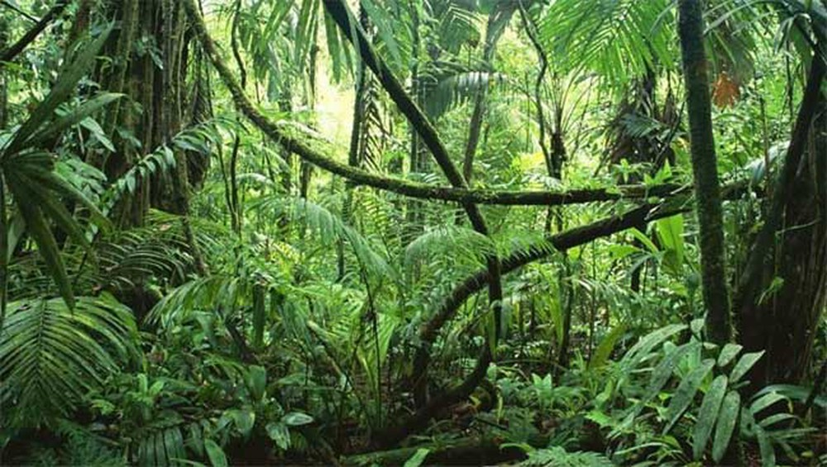
1
2
3
4
5
6
Rừng mưa niệt đới ở Trung Mĩ
Notes:
Hỏi HS quan sát thấy gì?
Dẫn dắt vào game: cùng lật mảnh ghép để tiêu diệt con virus corona này….

Slide 4
Câu 1. Nhận xét nào không đúng khi nói về sinh vật dưới đại dương?
A
Vô cùng phong phú, đa dạng
B
Chỉ có số ít loài sinh vật sinh sống
C
Các sinh vật phân hóa theo độ sâu
D
Gồm cả động vật và thực vật

Slide 5
Câu 2. Sự khác biệt về thực vật ở các đới là do?
A
Con người
B
Địa hình
C
Khí hậu
D
Đất

Slide 6
Câu 3. Kiểu thảm thực vật nào dưới đây thuộc đới nóng?
A
Đài nguyên
Xa van
B
C
Thảo nguyên
D
Rừng lá kim

Slide 7
Câu 4. Các loài động vật chịu được khí hậu lạnh giá vùng cực là?
A
Lạc đà, bò cạp, choột túi
B
Rắn, hổ, gấu nâu, vẹt
C
Linh dương, voi, đà điểu, thỏ
D
Gấu trắng, chim cánh cụt, tuần lộc, cáo tuyết

Slide 8
Câu 5. Đặc điểm nào đúng với
rừng mưa nhiệt đới?
A
Rừng rập rạp, nhiều thành phần loài, nhiều tầng
B
Ít thành phần loài, cây lá kim đặc trưng
C
Rêu, địa y và thân cây thảo, không có cây thân gỗ
D
Đồng cỏ cao nhiệt đới, lác đác cây ưa khô

Slide 9
Câu 6. Các loài sinh vật biển có ở vùng biển khơi mặt?
A
Hải quỳ, tôm, san hô, cua
B
Cua, cá mập, mực, hải quỳ
C
Sao biển, bạch tuộc, hải quỳ
D
Cỏ biển, san hô, tôm,cá ngừ, sứa

Slide 10
- Em có biết ngày 21/3 có ý nghĩa gì?
Em có biết ngày 21/3 có ý nghĩa gì?
Ngày quốc tế về rừng 21/3/2021 với chủ đề:
KHÔI PHỤC RỪNG CON ĐƯỜNG DẪN TỚI KHÔI PHỤC KINH TẾ VÀ HẠNH PHÚC.
Notes:
Trong các thảm thực vật ở đới nóng, rừng nhiệt đới có vai trò hết sức quan trọng đối với môi trường trên Trái Đất. Rừng nhiệt đới có đặc điểm gì? Cần làm gì để bảo vệ rừng nhiệt đới?

Slide 11
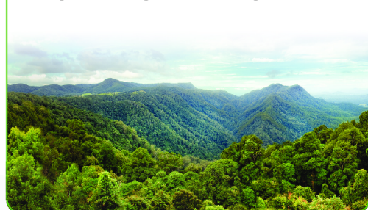
BÀI 24
RỪNG NHIỆT ĐỚI
Notes:
Trong các thảm thực vật ở đới nóng, rừng nhiệt đới có vai trò hết sức quan trọng đối với môi trường trên Trái Đất. Rừng nhiệt đới có đặc điểm gì? Cần làm gì để bảo vệ rừng nhiệt đới? Bài học hôm nay
Chúng ta sẽ cùng tìm hiểu

Slide 12
01
Đặc điểm rừng nhiệt đới
02
Bảo vệ rừng nhiệt đới
Kho giáo án PPT Địa lí -Lê Chinh- 0982.276.629

Slide 13
01
Đặc điểm rừng nhiệt đới
Nêu đặc điểm khí hậu đới nóng (nhiệt đới)

Slide 14
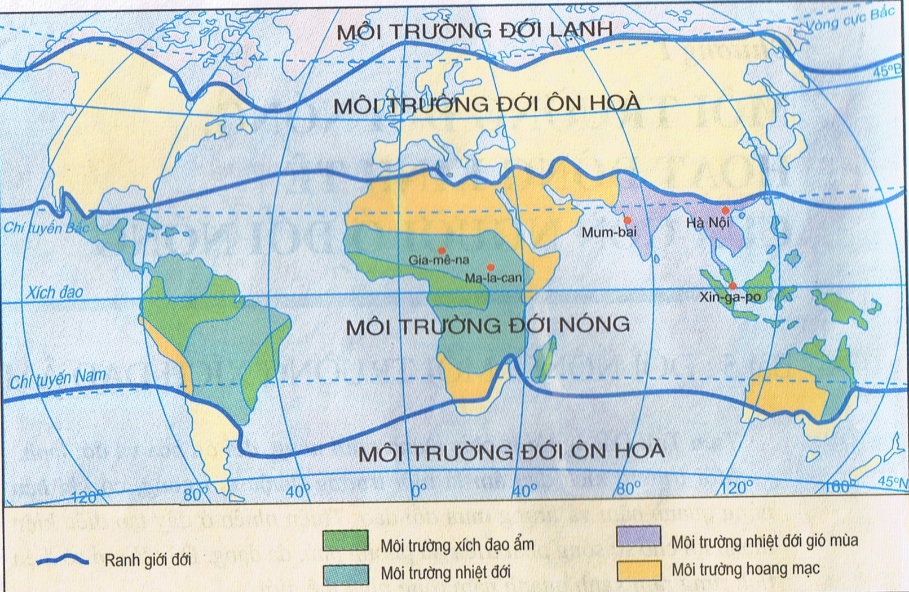
Đặc điểm rừng nhiệt đới

Slide 15
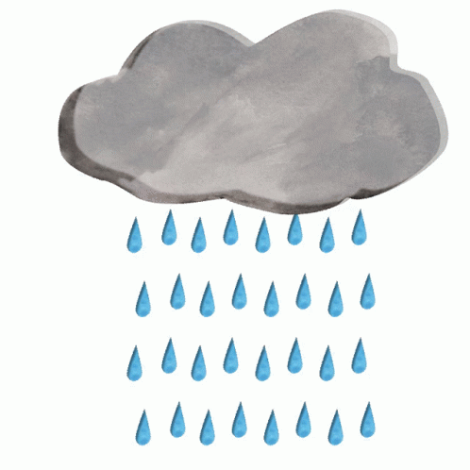
(1)
Thời gian 3 phút / CẶP ĐÔI
Đọc thông tin SGK (trang 173) kết hợp quan sát hình 1
Điền các thông tin còn thiếu vào các vị trí được đánh số
đến
(2)
(3)
(4)
(5)
4-5 tầng
(6)
3-4 tầng

Slide 16
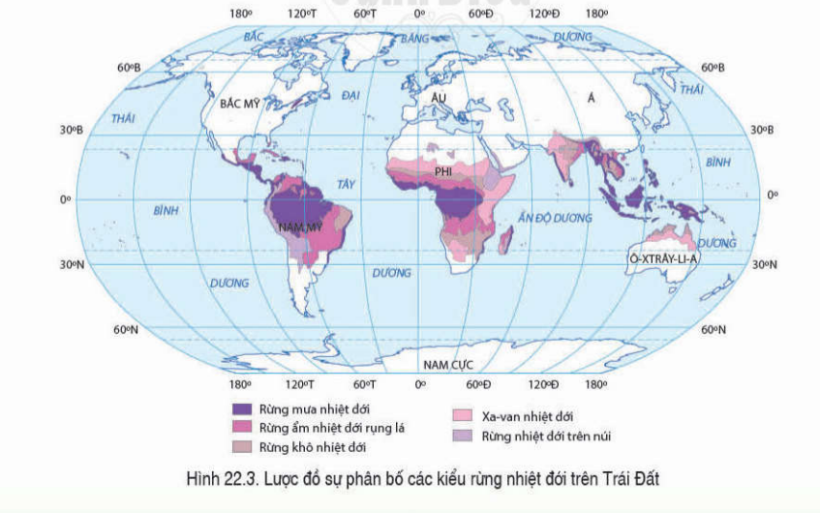
Hình 22.3. Lược đồ sự phân bố các kiểu rừng nhiệt đới trên Trái Đất

Slide 17
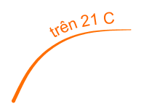
đến
o
Rừng mưa nhiệt đới
4-5 tầng
3-4 tầng
Rừng nhiệt đới gió mùa

Slide 18
01
Đặc điểm rừng nhiệt đới
- Phân bố: Từ vùng Xích đạo đến hết vành đai nhiệt đới ở cả bán cầu Bắc và bán cầu Nam
- Khí hậu:
+ Nhiệt độ trung bình năm trên 21°C
+ Lượng mưa trung bình năm trên 1700 mm
- Sinh vật: +Rừng có nhiều tầng
+ Động vật phong phú,đa dạng
- Phân loại:
+ Có 2 kiểu chính: rừng mưa nhiệt đới và rừng nhiệt đới gió mùa.

Slide 19
01
Đặc điểm rừng nhiệt đới
Quan sát hình 1 mô tả cấu trúc của rừng mưa nhiệt đới?
HÌnh 1. Cấu trúc rừng mưa nhiệt đới

Slide 20
RỪNG NHIỆT ĐỚI
CÓ NHIỀU TẦNG
TẠI SAO?
HÌnh 1. Cấu trúc rừng mưa nhiệt đới

Slide 21
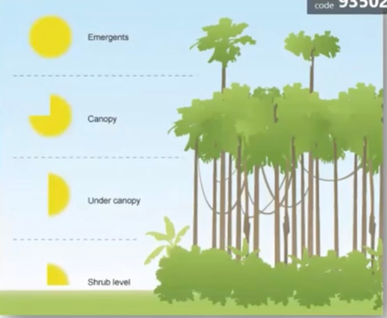
RỪNG NHIỆT ĐỚI
CÓ NHIỀU TẦNG
Mỗi tầng cần một lượng ánh sáng Mặt trời khác nhau
Tầng dưới là cây bụi, tầm gửi, dây leo
Các tầng cao hơn là các tầng thân gỗ
Nhiệt độ cao
Độ ẩm lớn
Mưa nhiều
Thực vật phát triển

Slide 22
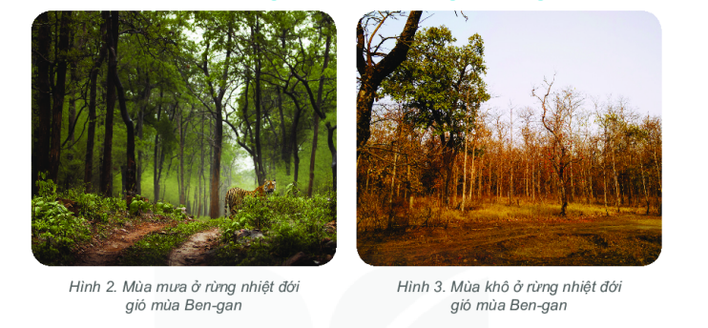
THỬ THÁCH CHO EM
Đặc điểm rừng nhiệt đới
So sánh rừng mưa nhiệt đới và rừng nhiệt đới gió mùa
Tiêu chí
Rừng mưa nhiệt đới
Rừng nhiệt đới gió mùa
Điều kiện phát triển
Nơi có mưa nhiều quanh năm
Nơi có một mùa mưa và một mùa khô rõ rệt
Lưu vực sông A-ma-dôn (Nam Mỹ), Công-gô (châu Phi) và một phần Đông Nam Á
Phân bố
Đông Nam Á, Đông Ấn Độ,...
Đặc điểm rừng
Cây rụng lá vào mùa khô.
Cây thấp hơn và ít tầng hơn
ở rừng mưa nhiệt đới.
Rừng rậm rạp, có 4-5 tầng

Slide 23
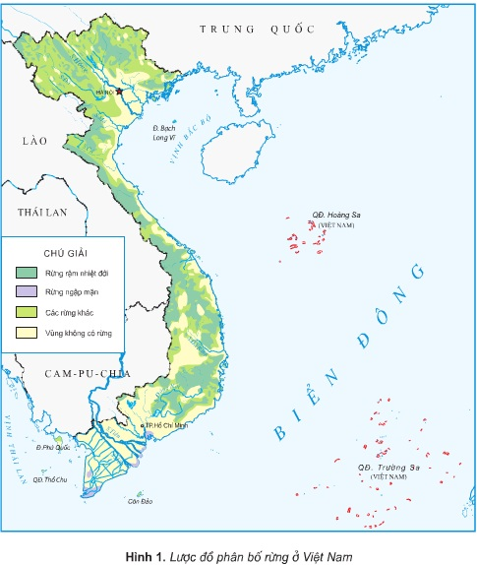
EM CÓ BIẾT
RỪNG VIỆT NAM
Ở nước ta,kiểu rừng nhiệt đới gió mùa chiếm ưu thế
Tùy thuộc vào lượng mưa và sự phân bố mưa sẽ có đặc điểmkhác nhau
Ở vùng mưa nhiều, rừng có khá nhiều tầng, trong rừng có một số cây rụng lá vào mùa khô
Ở nơi ít mưa có đồng cỏ nhiệt đới
Ở vùng ven biển có rừng ngập mặn
Lược đồ phân bố rừng Việt Nam

Slide 24
02
Bảo vệ rừng nhiệt đới
Câu hỏi
Hoạt động cá nhân
Nêu vai trò của rừng Amazon nói riêng và rừng nhiệt đới nói chung?
Vấn đề hiện nay rừng Amazon và rừng nhiệt đới nói chung đang đối
mặt là gì? Dẫn chứng?
3.Nguyên nhân của vấn đề trên?
Xem video
Ghi chú kiến thức theo các câu hỏi gợi ý

Slide 25
Đặc điểm rừng nhiệt đới

Slide 26
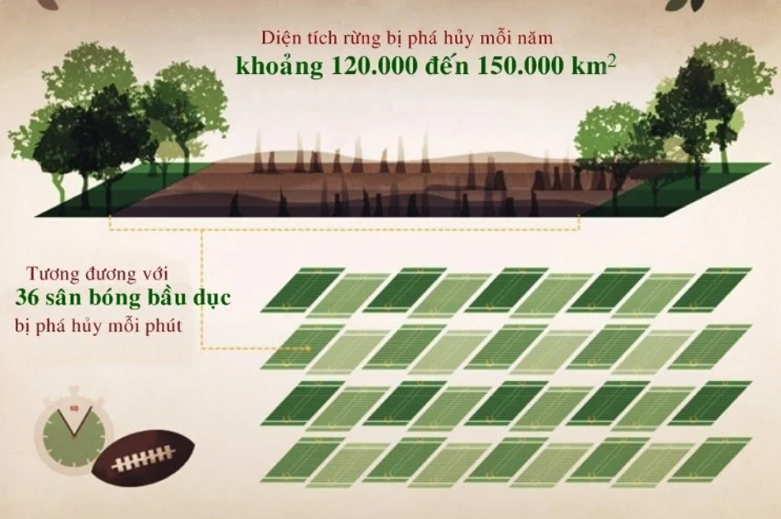
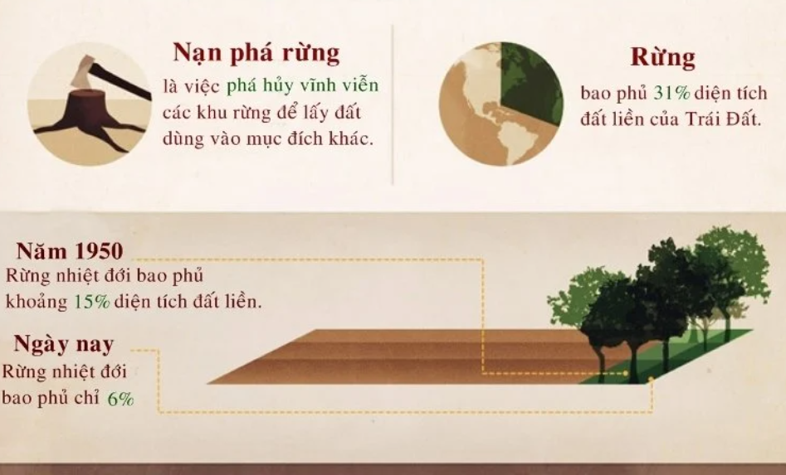

Slide 27
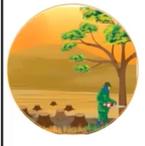
Nguyên nhân rừng bị suy thoái
Khai thác
chưa hợp lí
Làm
nôngnghiệp
Chăn nuôi
Nhà ở
Giao thông

Slide 28
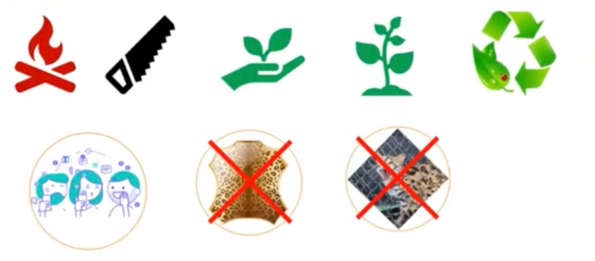
Nhiệm vụ- Nhóm
Bằng kiến thức thực tế và hình ảnh gợi ý, đề xuất các giải pháp khắc phục rừng nhiệt đới bị suy thoái?
6 nhóm
3 phút

Slide 29
Hãy cứu lấy rừng nhiệt đới
Trồng cây
Gây rừng
Chăm sóc
bảo vệ rừng
Không đốt rừng
Không chặt phá rừng

Slide 30
Hãy cứu lấy rừng nhiệt đới
Không buôn bán
sử dụng
Không nuôi
động vật hoang dã
Dùng giấy tái chế
Tuyên truyền về vai trò bảo vệ rừng

Slide 31
02
Bảo vệ rừng nhiệt đới
-Vai trò:
Rất quan trọng đối với việc ồn định khí hậu Trái Đất, đồng thời là nơi bảo tồn đa dạng sinh học, nguồn dược liệu, thực phẩm vả gỗ.
Biện pháp:
Khai thác và sử dụng tiết kiệm, hợp lí, đồng thời bảo vệ và
phát triển rừng.

Slide 32
TỔNG KẾT BÀI
đến
Vai trò
Rừng mưa nhiệt đới
4-5 tầng
Rừng nhiệt đới
3-4 tầng
Rừng nhiệt đới gió mùa

Slide 33
LUYỆN TẬP
VÀ VẬN DỤNG

Slide 34
Câu 1. Rừng nhiệt đới thường phát triển ở khu vực có lượng mưa như thế nào?
Lượng mưa trên 1700mm

Slide 35
Câu 2. Ở nước ta chủ yếu thuộc kiểu rừng nào?
Rừng nhiệt đới gió mùa

Slide 36
Câu 3. Vì sao rừng A-ma-dôn được coi là lá phổi của
hành tinh?
Tạo ra 20%
lượng oxi

Slide 37
Câu 4. Chúng ta cần phải làm gì để góp phần bảo vệ rừng?
Sử dụng tiết kiệm và hợp lí tài nguyên rừng

Slide 38
Bảo vệ rừng nhiệt đới
Đặc điểm rừng nhiệt đới
DẶN DÒ
1.Xem lại bài đã học
2.Hoàn thành bài tập SGK (BT 1)
3. Chuẩn bị bài 25: Sự phân bố các đới thiên nhiên trên Trái Đất
Notes:
Em sẽ bổ sung trò chơi cho cô

